Slide 1
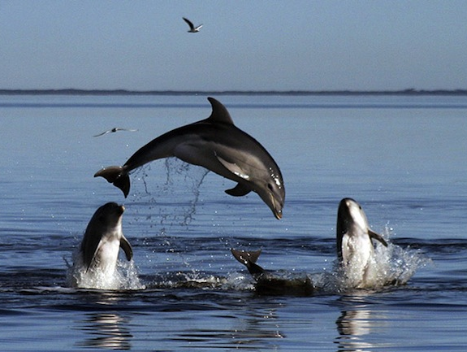
Интерактивный кроссворд для 2 - 6 классов
Их дом - Вода
Автор:
Ольга Михайловна Степанова
учитель английского языка
МБОУ «Цивильская СОШ №1
имени Героя Советского Союза М.В. Силантьева»
города Цивильск Чувашской Республики
2016

Slide 2
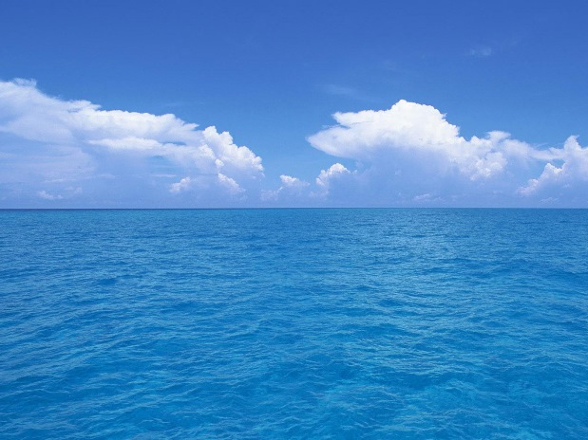
Инструкция к работе
по разгадыванию кроссворда
Прочитайте и разгадайте загадку.
Если вам трудно разгадать загадку, используйте рисунок-подсказку, нажимая на кнопку
Нажимайте на буквы клавиатуры, расположенной ниже текста кроссворда: наведите курсор на выбранную букву и щёлкните левой кнопкой мышки.
Если буква выбрана верно, она занимает своё место в слове; если буква выбрана неправильно, то она мерцает.
Для перехода на следующий слайд используйте кнопку

Slide 3
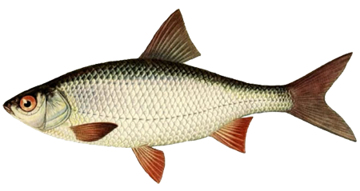
Угадай загадку
Они в воде всегда живут,
А вместо ног плавник и хвост,
Ушей с рожденья не имеют,
И плавать хорошо умеют!
р
ы
б
а
Й
Ц
У
Х
Б
Н
Г
Ш
Щ
е
р
Ъ
Ф
О
В
З
П
К
л
ы
Д
Ж
Э
Я
Ч
С
М
И
Т
Ь
а
Ю
Ё

Slide 4
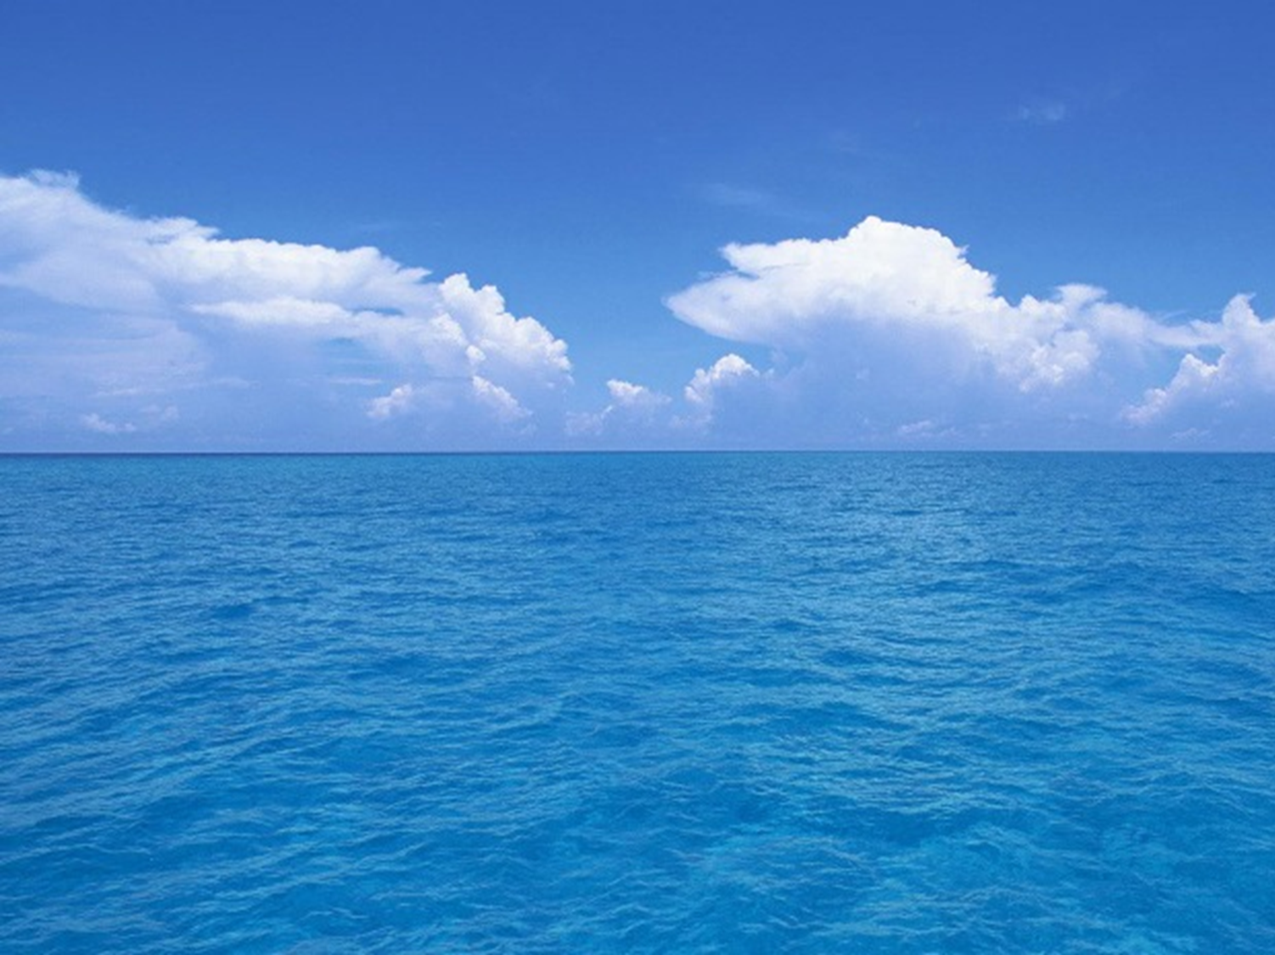
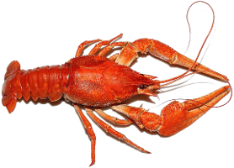
Угадай загадку
Кто ходит задом наперёд?
Кто в чистой лишь воде живёт?
В норе глубокой он сидит
Усами тихо шевелит
р
а
к
Й
Ц
У
Е
К
Н
Г
Ш
Щ
З
Р
Ъ
Ф
Ы
В
Л
П
Х
О
А
Д
Ж
Э
Я
Ч
С
М
И
Т
Ь
Б
Ю
Ё

Slide 5
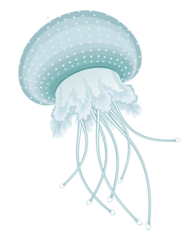
Угадай загадку
Вот так Чудо! Вот так Диво!
Зонтик жжётся как крапива.
Зонтик плавает в воде.
Если тронешь - быть беде!
м
е
д
у
з
а
Й
З
Д
Ц
О
Н
Е
Ш
Щ
К
Х
Ъ
Ф
А
В
Р
П
У
М
Л
Б
Ж
Э
Я
Ч
Г
Ы
И
Т
Ь
С
Ю
Ё

Slide 6
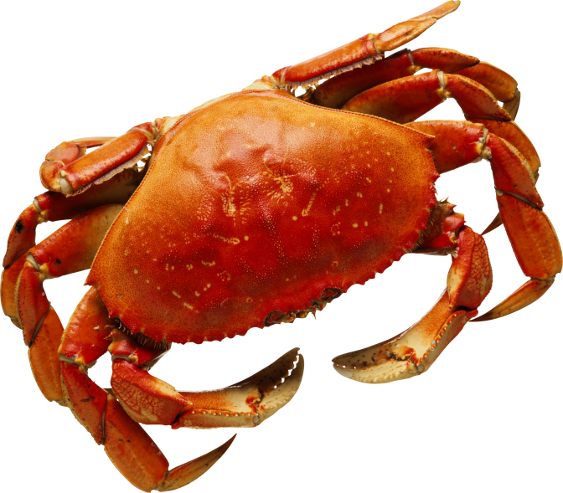
Угадай загадку
Для себя на дне морском
Он клешнями строит дом.
Круглый панцирь, десять лап.
Ну, конечно, это ... !
к
р
а
б
Й
З
У
Х
а
Н
Г
Ш
Щ
е
К
Ъ
Ф
Ы
М
Ж
П
Ц
л
Р
Д
О
Э
Я
Ч
С
В
И
Т
Ь
Б
Ю
Ё

Slide 7
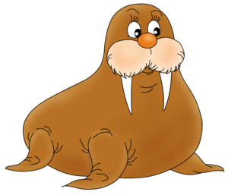
Угадай загадку
Крупный зверь, имеет бивни,
Но не те, что у слонов,
Вместо ног - имеет ласты.
Кто назвать его готов?
м
о
р
ж
Й
З
У
Х
р
Н
Г
Ш
Щ
е
м
Ъ
Ф
Ы
К
Б
П
Ц
л
о
Д
А
Э
Я
Ч
С
В
И
Т
Ь
ж
Ю
Ё

Slide 8
Угадай загадку
Чудо – юдо великан
На спине везёт фонтан.
Беззаботно ест и спит
В синем море синий …
к
и
т
Й
Ц
У
Е
Р
Н
Г
Ш
Щ
З
Т
Ъ
Ф
Ы
В
Л
П
Х
О
И
Д
Ж
Э
Я
Ч
С
М
А
К
Ь
Б
Ю
Ё

Slide 9
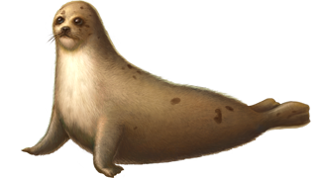
Угадай загадку
В Антарктиде кто живет,
Обожает снег и лед?
Вместо плюшек и конфет
Рыбку кушает в обед.
Ловит он ее весь день
И зовется он … !
т
ю
л
е
н
ь
Й
Н
Л
Ц
О
З
Ю
Ш
Щ
К
Х
Ъ
Ф
Ь
В
Р
П
Е
Т
Д
Б
Ж
Э
Я
Ч
Г
Ы
И
М
А
С
У
Ё

Slide 10
Справились!
Молодцы!

Slide 11
Источник
http://www.numama.ru/zagadki-dlja-malenkih-detei/zagadki-o-zhivoi-prirode/zagadki-pro-morskih-obitatelei.html
http://www.numama.ru/zagadki-dlja-malenkih-detei/zagadki-o-zhivoi-prirode/zagadki-pro-morskih-zhivotnyh.html

